Slide 2

Apresentação
Disciplina: PLN e Sistemas de Recuperação de Informação
Curso: Graduação em Ciência de Dados para Negócios
Carga Horária: 64 h/a
Semestre: 2026/2
Horário das Aulas: Terça e Quinta (11h30 às 13h)
e-Mail: wagner.perin@ufes.br
Ementa
Indexação: Índices invertidos e listas invertidas, compressão de texto, outros tipos de índices.
Modelagem: Modelos de RI, modelos clássicos de RI, modelos algébricos alternativos, modelos probabilísticos alternativos, redes de inferência.
Avaliação da Recuperação: Precisão e revocação, coleções de referência.
Consultas: Consultas lógicas, consultas ordenadas por relevância, estruturas de acesso ao vocabulário, busca sequencial no vocabulário, busca exata e aproximada.
Sistemas de Informação para a Web: Mecanismos de busca, indexação, consultas, interfaces. Folksonomias e estratégias de recuperação em redes Sociais.

Slide 3
Apresentação
Objetivos
Compreender os sistemas de informação para web.
Analisar, compreender e aplicar mecanismos de busca e indexação.
Construir indicadores e quantificar relações de redes sociais.
Desenvolver soluções de recuperação de informação focadas em negócios e análise de dados.
Avaliar algoritmos e modelos clássicos, algébricos e probabilísticos para recuperação de informações textuais e de redes.

Slide 4
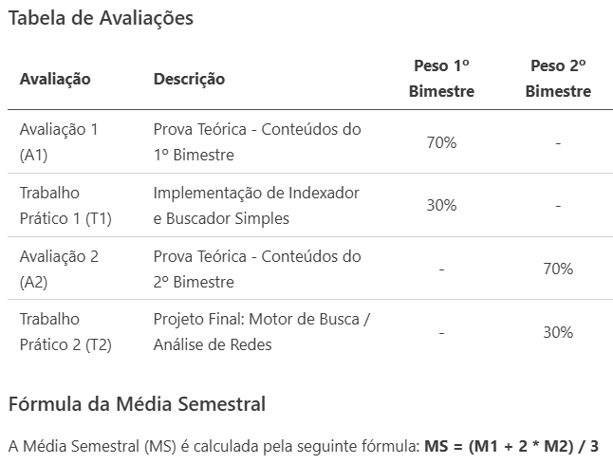
Apresentação
Sistema de Avaliação

Slide 5
Apresentação
Sistema de Avaliação

Slide 6
PLN e Sistemas de Recuperação de Informação
Aula 01 - Introdução à Recuperação de Informação (RI) e Sistemas WEB
Prof. Dr. Wagner de A. Perin

Slide 7
A Dor de Negócio no E-commerce
Problema Investigado
O mecanismo de busca interno do nosso e-commerce está gerando uma perda direta de 20% no faturamento mensal por não compreender buscas com pequenos erros de digitação ou uso de sinônimos.

Slide 8
A Dor de Negócio no E-commerce
Problema Investigado
O mecanismo de busca interno do nosso e-commerce está gerando uma perda direta de 20% no faturamento mensal por não compreender buscas com pequenos erros de digitação ou uso de sinônimos.
Dilemas e Questões para Discussão:
Por que um cliente que busca ‘calsa’ abandona o site ao receber zero resultados?

Slide 9
A Dor de Negócio no E-commerce
Problema Investigado
O mecanismo de busca interno do nosso e-commerce está gerando uma perda direta de 20% no faturamento mensal por não compreender buscas com pequenos erros de digitação ou uso de sinônimos.
Dilemas e Questões para Discussão:
Por que um cliente que busca ‘calsa’ abandona o site ao receber zero resultados?
Quanto custa para o negócio cada 100ms de atraso no retorno de uma busca?

Slide 10
A Dor de Negócio no E-commerce
Problema Investigado
O mecanismo de busca interno do nosso e-commerce está gerando uma perda direta de 20% no faturamento mensal por não compreender buscas com pequenos erros de digitação ou uso de sinônimos.
Dilemas e Questões para Discussão:
Por que um cliente que busca ‘calsa’ abandona o site ao receber zero resultados?
Quanto custa para o negócio cada 100ms de atraso no retorno de uma busca?
Como o algoritmo de busca atual afeta a percepção da marca e a taxa de conversão?

Slide 11
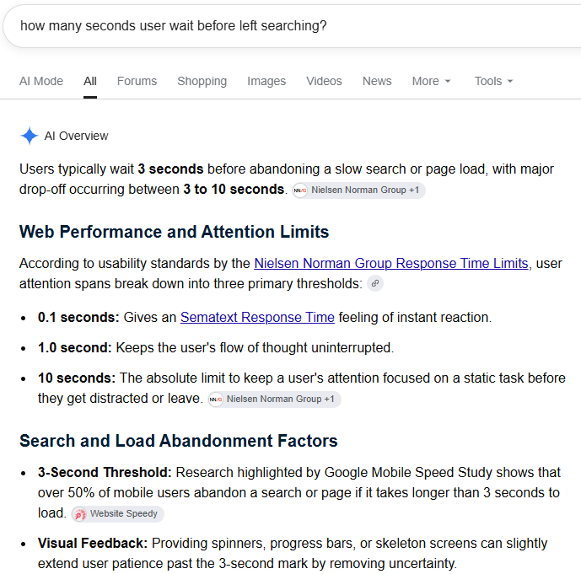
O Custo Oculto da Ineficiência

Slide 12
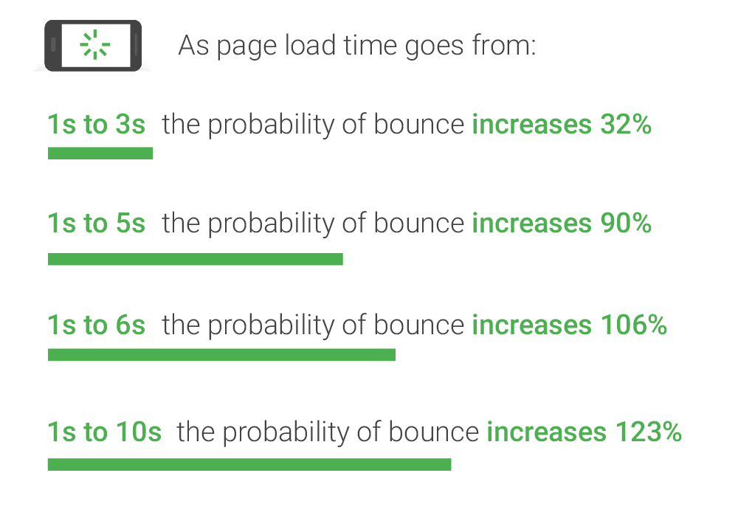
O Custo Oculto da Ineficiência

Slide 13
O Custo Oculto da Ineficiência
Problema Investigado
Clientes gastam em média 3 segundos na barra de busca antes de desistirem se não houver preenchimento automático (autocomplete) ou correção ortográfica.

Slide 14
O Custo Oculto da Ineficiência
Problema Investigado
Clientes gastam em média 3 segundos na barra de busca antes de desistirem se não houver preenchimento automático (autocomplete) ou correção ortográfica.
Questões para Discussão:
Se o produto existe no estoque, de quem é a culpa pela não conversão: do usuário que digitou errado ou do sistema?

Slide 15
O Custo Oculto da Ineficiência
Problema Investigado
Clientes gastam em média 3 segundos na barra de busca antes de desistirem se não houver preenchimento automático (autocomplete) ou correção ortográfica.
Questões para Discussão:
Se o produto existe no estoque, de quem é a culpa pela não conversão: do usuário que digitou errado ou do sistema?
O que acontece se o cliente pesquisa por um termo genérico, como "presente para o dia dos pais"?

Slide 16
A Solução Ingênua com SGBDs Relacionais
Problema Investigado
A equipe de TI sugere que a busca seja resolvida apenas adicionando comandos SQL diretos na base de produtos, subestimando a complexidade da linguagem humana.

Slide 17
A Solução Ingênua com SGBDs Relacionais
Problema Investigado
A equipe de TI sugere que a busca seja resolvida apenas adicionando comandos SQL diretos na base de produtos, subestimando a complexidade da linguagem humana.
Questões para Discussão:
Bancos de dados relacionais foram projetados para buscar palavras incompletas em grandes volumes de texto?

Slide 18
A Solução Ingênua com SGBDs Relacionais
Problema Investigado
A equipe de TI sugere que a busca seja resolvida apenas adicionando comandos SQL diretos na base de produtos, subestimando a complexidade da linguagem humana.
Questões para Discussão:
Bancos de dados relacionais foram projetados para buscar palavras incompletas em grandes volumes de texto?
Qual a diferença fundamental entre buscar o ID exato de um produto e buscar sua relevância textual?

Slide 19

Por que a busca por banco de dados tradicional (SQL) falha?
A limitação do comando SQL clássico:
Principais Gargalos:

Slide 20
Por que a busca por banco de dados tradicional (SQL) falha?
A limitação do comando SQL clássico:
Principais Gargalos:
Semântica Nula: Não reconhece que "notebook" e "laptop" são o mesmo produto.

Slide 21
Por que a busca por banco de dados tradicional (SQL) falha?
A limitação do comando SQL clássico:
Principais Gargalos:
Semântica Nula: Não reconhece que "notebook" e "laptop" são o mesmo produto.
Incapacidade de Tolerância a Falhas: Erros de digitação zeram o resultado.

Slide 22
Por que a busca por banco de dados tradicional (SQL) falha?
A limitação do comando SQL clássico:
Principais Gargalos:
Semântica Nula: Não reconhece que "notebook" e "laptop" são o mesmo produto.
Incapacidade de Tolerância a Falhas: Erros de digitação zeram o resultado.
Escalabilidade Crítica: O operador LIKE '%...%' força um Full Table Scan (O(N)), inviabilizando bases com milhões de itens.

Slide 23
O Paradigma de Recuperação da Informação (RI)
Problema Investigado
Como estruturar informações de forma que o computador consiga "entender" a intenção do usuário além da sintaxe exata da palavra?

Slide 24
O Paradigma de Recuperação da Informação (RI)
Problema Investigado
Como estruturar informações de forma que o computador consiga "entender" a intenção do usuário além da sintaxe exata da palavra?
Definição: Recuperação de Informação (RI) é a ciência de buscar documentos (textos, imagens, vídeos, etc) por conteúdo, dentro de grandes coleções não estruturadas, visando satisfazer uma necessidade de informação do usuário.
Discussão da Turma:
Quais são os principais sistemas de RI que vocês usam todos os dias?

Slide 25
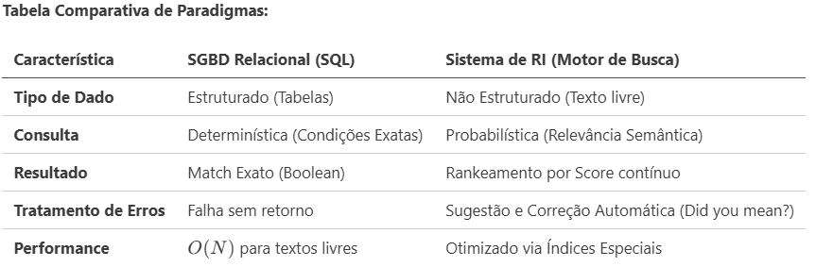
SGBD Clássico vs. RI Moderno

Slide 26
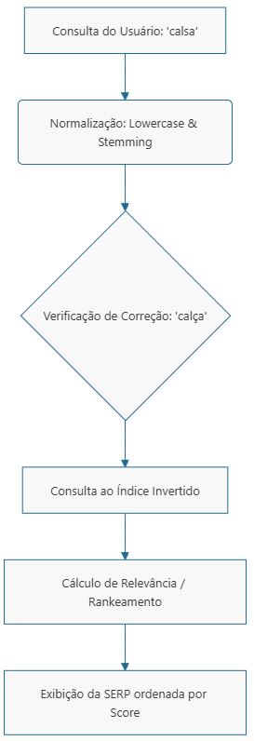
Arquitetura de um Motor de Busca Web
Normalização: Processo de padronização do texto (como conversão para minúsculas, remoção de acentos e pontuação) para garantir consistência antes da indexação ou busca.
  Stemming: Redução de palavras ao seu radical (stem) através da remoção de sufixos e prefixos, agrupando termos com o mesmo significado base.
Verificação de Correção: Etapa que identifica e corrige erros ortográficos ou sugere alternativas (correção de typos) para evitar falhas na recuperação de documentos.
Consulta a Índice Invertido: Operação de busca na estrutura de dados mapeada (que associa termos aos documentos onde ocorrem) para recuperar rapidamente os registros correspondentes aos termos da busca.
Cálculo de Relevância: Avaliação matemática (utilizando métricas como TF-IDF ou BM25) do grau de pertinência de cada documento recuperado em relação à consulta do usuário.
Rankeamento: Ordenação dos documentos recuperados com base nos scores de relevância obtidos, colocando os mais promissores no topo.
Exibição da SERP: Apresentação final dos resultados organizados (Search Engine Results Page), contendo títulos, snippets e links para o usuário.

Slide 27
O Caos da Linguagem Humana
Problema Investigado
O vocabulário humano não é estático. Mudanças regionais, gírias e polissemias (palavras com múltiplos sentidos) confundem sistemas rígidos.

Slide 28
O Caos da Linguagem Humana
Problema Investigado
O vocabulário humano não é estático. Mudanças regionais, gírias e polissemias (palavras com múltiplos sentidos) confundem sistemas rígidos.
Dilemas:
Se o usuário pesquisa "Manga", ele quer a fruta ou a parte da camisa?

Slide 29
O Caos da Linguagem Humana
Problema Investigado
O vocabulário humano não é estático. Mudanças regionais, gírias e polissemias (palavras com múltiplos sentidos) confundem sistemas rígidos.
Dilemas:
Se o usuário pesquisa "Manga", ele quer a fruta ou a parte da camisa?
Como o contexto do e-commerce pode ajudar a resolver essa ambiguidade?

Slide 30
Laboratório: O Desafio da Busca
Problema Investigado
Queremos comprovar matematicamente e na prática que uma busca sequencial
O(N) não é viável para sistemas em tempo real.
Objetivos do Laboratório:
Construir uma função de busca em Python que procura um termo dentro de uma grande lista de documentos (nossa base de produtos).
Medir o tempo de execução para avaliar a complexidade O(N).
Questões à Refletir:
O que acontece com o Tempo de execução se a base de produtos dobrar? E se multiplicarmos por 10?
Se tivermos 1.000 usuários realizando buscas simultaneamente, o servidor suporta? Quais as consequências?

Slide 31
O Gargalo de Performance
Problema Investigado
O crescimento linear do tempo de resposta (Complexidade O(N)) degrada a experiência do usuário, aumentando o abandono de carrinho.
Insights do Laboratório:
Na busca ingênua, todo novo produto cadastrado deixa a busca um pouquinho mais lenta.
Para uma base do tamanho da Amazon ou Mercado Livre, uma varredura completa por query custaria milhões de dólares em processamento.

Slide 32
A Necessidade de uma Estrutura Alternativa
Problema Investigado
Precisamos de uma maneira onde o tempo de busca seja independente do tamanho da coleção de documentos.
Provocação para a Turma:
Como um dicionário físico ou uma enciclopédia nos permite achar uma palavra rapidamente, mesmo contendo milhares de páginas?
Qual é o "truque" que os editores de livros usam no final do livro?

Slide 33
O Segredo dos Motores de Busca
O Índice Remissivo (Índice Invertido): Em vez de perguntar "Quais palavras este documento tem?", invertemos a lógica para perguntar "Quais documentos contêm esta palavra?"

Slide 34
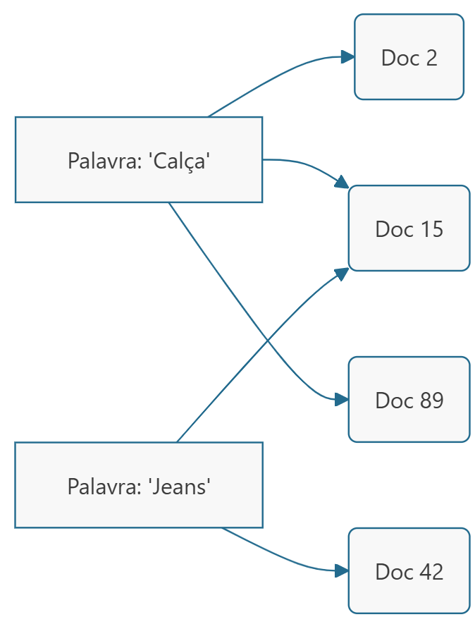
O Segredo dos Motores de Busca
O Índice Remissivo (Índice Invertido): Em vez de perguntar "Quais palavras este documento tem?", invertemos a lógica para perguntar "Quais documentos contêm esta palavra?"

Slide 35
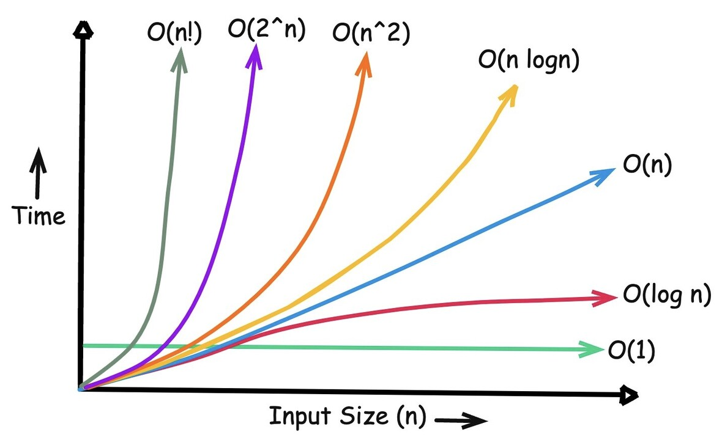
O Segredo dos Motores de Busca
O Índice Remissivo (Índice Invertido): Em vez de perguntar "Quais palavras este documento tem?", invertemos a lógica para perguntar "Quais documentos contêm esta palavra?"
A Mágica da Complexidade: Ao utilizar Estruturas de Dados como Hash Maps ou Árvores, o tempo de acesso para encontrar a lista de documentos despenca para próximo de O(1) ou O(logN).

Slide 36
Desafios da Construção do Índice
O texto bruto da internet é muito sujo para ser indexado diretamente. Se indexarmos cada variação de uma palavra ("menino", "meninos", "meninões"), o índice ficará gigante e ineficiente.
Questões para Discussão:
Devemos indexar palavras como "o", "de", "para"? Por que não?
Como tratar a diferença de letras maiúsculas e minúsculas?
Pontuações e acentos devem importar?

Slide 37
Teaser: O que veremos na Semana 02?
Entendemos que a busca sequencial falha. Como implementamos, em código, o poderoso motor por trás do Google e Elasticsearch?
Próximos Passos (Semana 02):
O Pipeline de NLP: Tokenização, Stop Words, e Stemming.
Construção do Índice Invertido: Vamos programar do zero em Python o nosso próprio Índice!
Rankeamento TF-IDF: Como decidir qual documento é o mais importante e deve aparecer primeiro.

Slide 38
Conclusão
Resumo da Ópera para os Negócios:
Busca ineficiente é dinheiro deixado na mesa.
Banco de dados relacional tradicional (SQL) NÃO serve para motores de busca semântica em larga escala.
Precisamos mudar o paradigma tecnológico de busca linear para sistemas indexados que processam e compreendem Linguagem Natural.
Leitura Recomendada:
Introduction to Information Retrieval - Christopher D. Manning (Capítulos 1 e 2).

Slide 39
Dúvidas e Encerramento
"A verdadeira inovação nos negócios começa quando fazemos as perguntas certas aos nossos dados."
Fim da Aula 01!
Lembrem-se de instalar os pacotes Python recomendados para o lab da próxima aula.
Disponibilizarei o código da Busca Ingênua no repositório da disciplina.

